Slide 1

Gestionnaire d’agence
Equipe : Mariam – Milho - Isaac

Slide 2
CDC
Gestion d’agence (avec smartphone)
Listing de voiture
Un salarié/agence

Slide 3

Expression fonctionnelle
Le gerant :
Enregistre son agence
Gère la location des voitures

Slide 4

Expression technique
Activities
Fragments
Recycler View
ORM Room (persistance)

Slide 5
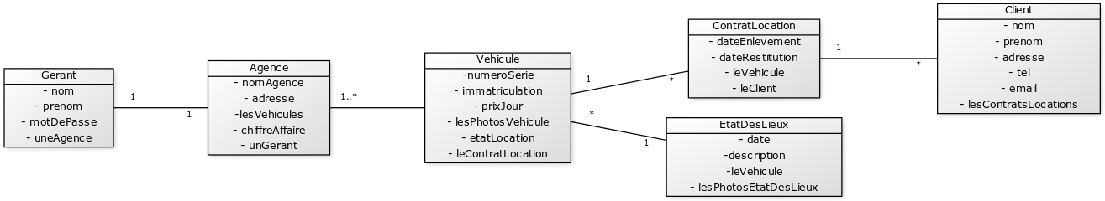
Analyse & Conception

Slide 6
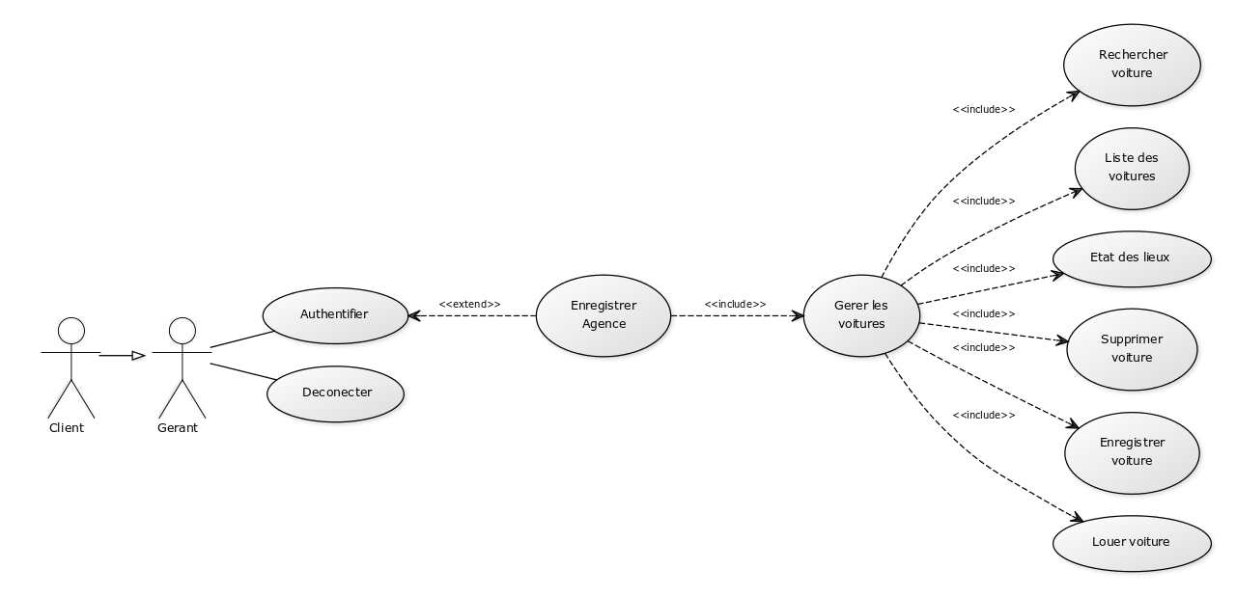
Analyse & Conception

Slide 7
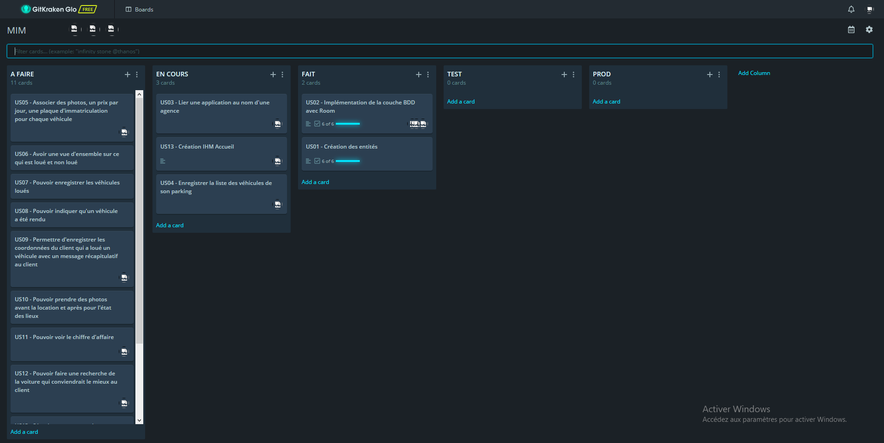
Gestion - Tâches

Slide 8
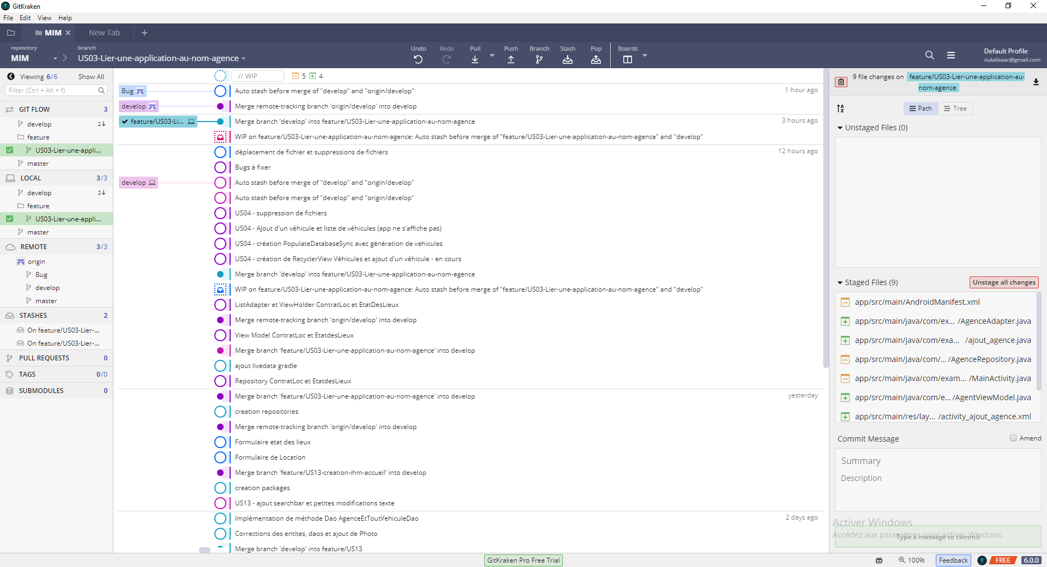
Gestion - Versionning

Slide 9
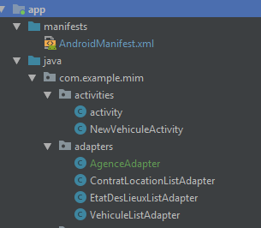
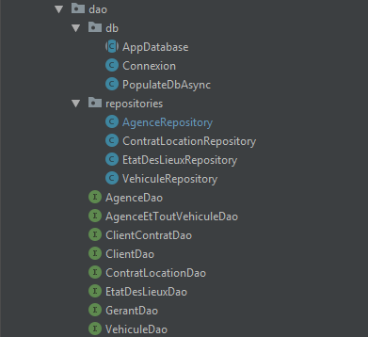
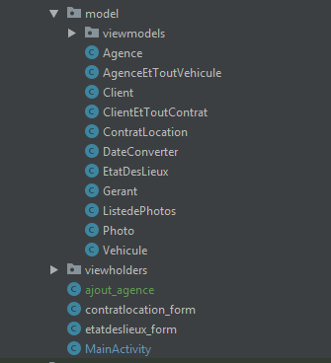
Développement - Arborescence

Slide 10
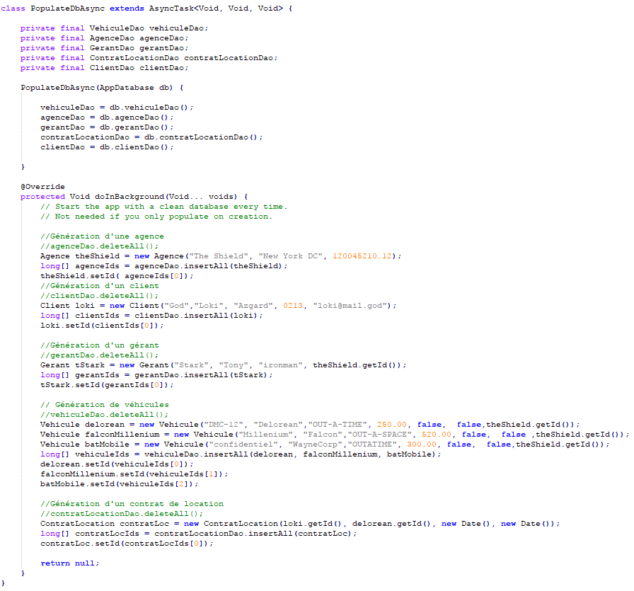
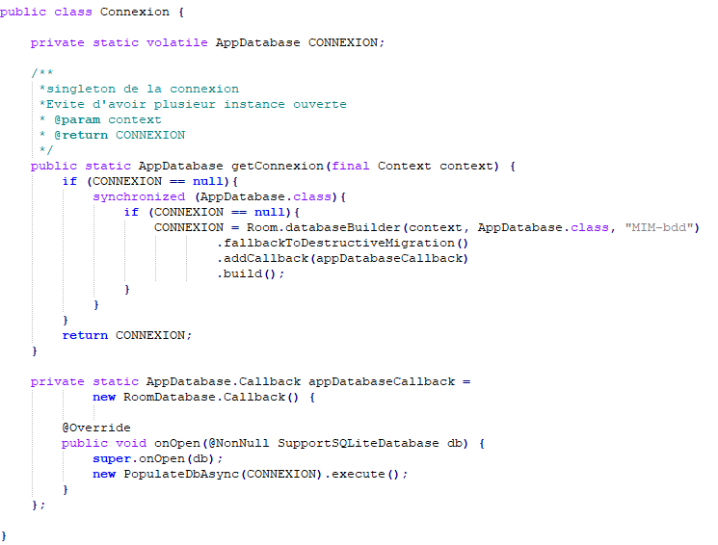
Extrait codes - Persistance

Slide 11
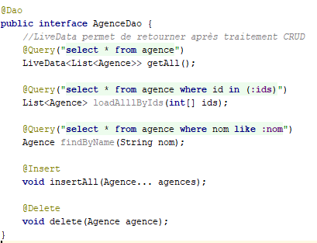
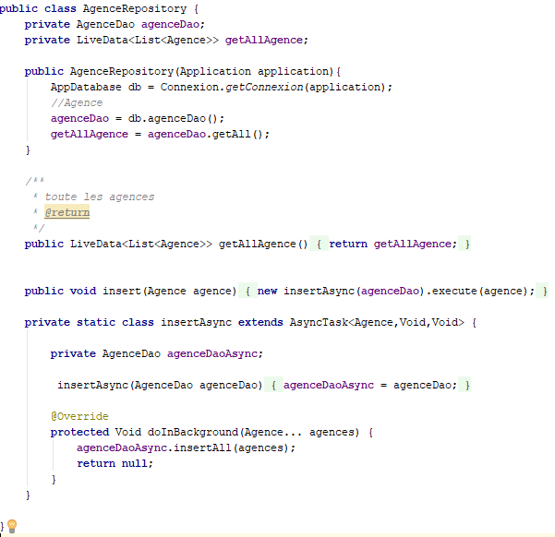
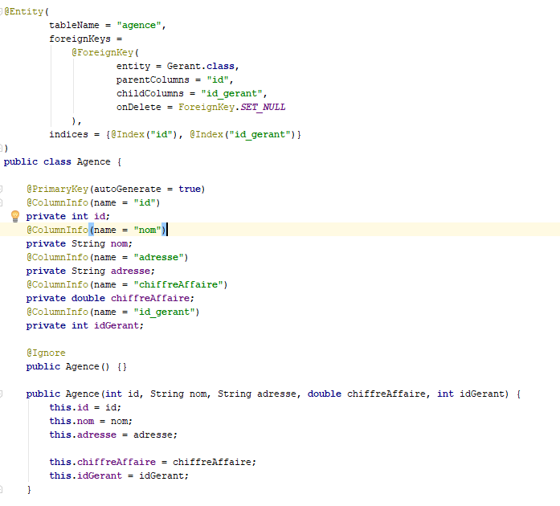
Extrait codes - Agence

Slide 12
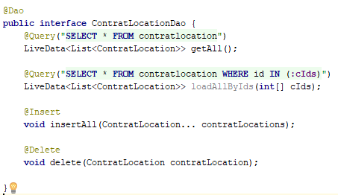
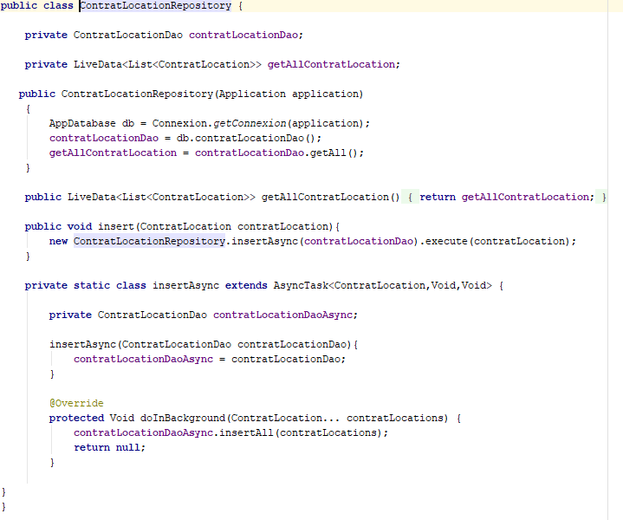
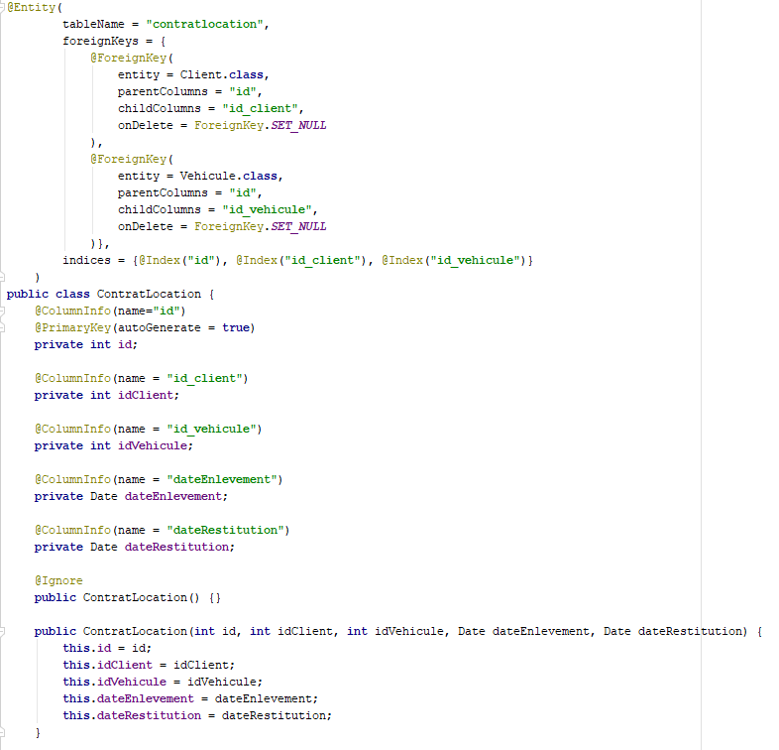
Extrait codes – Contrat de location

Slide 13
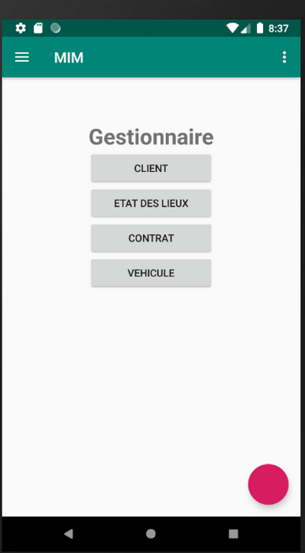
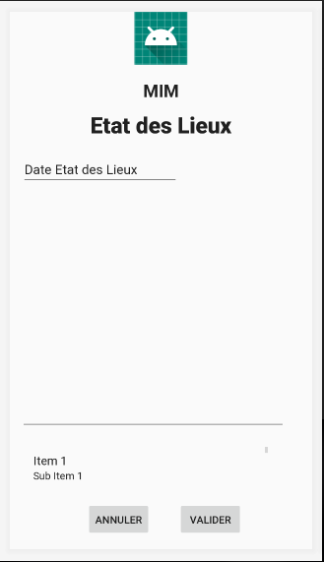
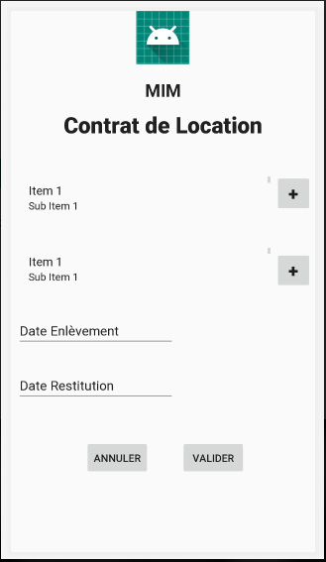
Exemple - Ecrans

Slide 14
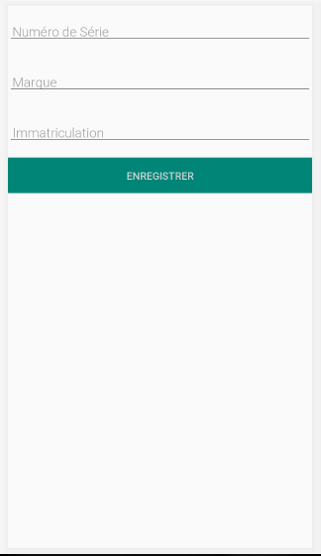
Exemple - Ecrans

Slide 15
Bilan
CDC exploitable (besoins bien détaillés)
Ressources disponibles et motivées

Slide 16
M I M

